Slide 1
ПРЕЗЕНТАЦИЯ КАТАЛОГА
11 сентября 2016 – 1 октября 2016
Тема каталога:
«Быть женщиной – значит быть собой!»

Slide 2





ФОКУС КАТАЛОГА
Суперпредложение в начале каталога
Драйвер каталога
Суперпредложение в конце каталога
Главные продукты каталога
Предложение на задней обложке каталога
Notes:
Тема нового каталога – «Будь собой!».
Начало нового сезона, как всегда, будет очень активным: это и запуски новых коллекций, и новые рекрутинговые кампании. В это время многие возвращаются из отпусков и начинают подготовку к рабочим будням или учебному году.
В этом каталоге мы говорим о близости к природе и делаем акцент на средства по уходу с максимальным количеством натуральных и органических компонентов и декоративную косметику нейтральных, естественных оттенков.
Предложение действует с 11 сентября 2016 года по 1 октября 2016 года*
*Обращаем Ваше внимание, на то, что коммуникация по срокам действия каталога изменена. Теперь мы делаем акцент на период действия предложений каталога. Количество каталогов, выпускаемых ежегодно компанией Орифлэйм, не поменяется и останется прежним: 17 каталогов в год!
Фокусы каталога:
1) Суперпредложение в начале каталога – это интересные предложения со значительными скидками на нескольких разворотах в самом начале каталога, объединённые общими темами.
2) Драйвер каталога – это очень привлекательный продукт, который можно получить по выгодной цене при условии размещения заказа на определенную сумму.
Драйвером текущего каталога (период действия предложения с 11.09 по 01.10.2016) является платок Siah, который можно приобрести всего за всего за 499 рублей со скидкой 50 % при единовременном заказе на 990 рублей из этого каталога.
3) Суперпредложение в конце каталога – это дополнительные интересные предложения с суперскидками на нескольких разворотах в самом конце каталога, объединённые общими темами.
4) Главные продукты каталога – это популярные продукты с большой скидкой, они расположены внутри каталога. Потенциально это самые продаваемые продукты из текущего каталога. Дизайн страниц с такими продуктами намеренно отличается от остальных страниц с целью привлечения внимания.
5) Суперпредложение на задней обложке каталога - это предложение называется «Дверь в Орифлэйм», так как многие клиенты начинают просмотр каталога с конца. Как правило, в каждом заказе есть этот продукт!
5) Кроме того, в каталоге, конечно, представлены ВСЕ категории продуктов: Вэлнэс, уход за кожей лица, декоративная косметика, ароматы, уход за волосами, уход за телом и аксессуары. При просмотре каталога стоит обратить внимание на продукты в разных категориях, чтобы найти именно то, что нужно вам.

Slide 3
Какой продукт для макияжа глаз обеспечит веерный эффект для ваших ресниц?

Slide 4
Разделяющая тушь для ресниц The ONE Featherlight
Notes:
Вот уже на протяжении нескольких модных сезонов визажисты сошлись во мнении, что ничто так не украшает девушек, как ухоженная кожа, подчеркнуто длинные ресницы и слегка накрашенные губы. И модный сезон 2016-2017 года не стал исключением. Естественный макияж - это тренд, который сегодня можно встретить не только на подиумах, но и городских улицах. Такой образ универсален и поэтому он превосходно подходит для всех случаев жизни. Но, при этом, достичь эффекта «макияжа без макияжа», порой, оказывается сложнее, чем кажется на первый взгляд.
Ведь такой мейк-ап выглядит совершенным лишь при условии здоровой кожи и правильно подобранных косметических средств.
Зная о том, что женщины по всему миру все чаще хотят, чтобы макияж не маскировал, а отражал и подчеркивал их натуральную красоту, компания Орифлэйм, как всегда, стремиться удовлетворить все желания своих клиентов и консультантов.
В нашем ассортименте всегда были качественные средства для комплексного ухода за лицом в домашних условиях, а сегодня, следуя за модной тенденцией «естественного макияжа» компания запускает новую линейку средств декоративной косметики в бренде The ONE – The ONE Featherlight «Ультралегкость»
ЭФФЕКТНАЯ КРАСОТА – ЛЕГКО И ЕСТЕСТВЕННО
Линейка «Ультралегкость» – это легкость тончайших текстур и сочетание ухаживающих ингредиентов с яркими и модными оттенками сезона.
С новой линейкой вы можете создать любой образ: от легкого до сочного и праздничного. Однако за счет невесомой текстуры продуктов макияж будет выглядеть натурально.
В линейке «Ультралегкость» на страницах действующего каталога запускается сразу несколько продуктов, одним из которых является Разделяющая тушь для ресниц The ONE Featherlight, 8 мл.
32421 Черный
32422 Сливовый
Преимущества продукта:
Равномерное нанесение без комочков благодаря невесомой формуле на основе натуральных восков подсолнечника и ягод.
Специальная мягкая разделяющая щеточка создает веерный эффект, прокрашивая даже самые тонкие реснички.
При нанесении тушь не образует комочков и не осыпается*
Идеальное удлинение, разделение и прокрашивание*
Тушь выходит в 2 классических оттенках: черном и сливовом.
Результат: прекрасный макияж и невероятное ощущение легкости! *
*По результатам потребительского тестирования с участием 100 женщин
В действующем каталоге любой оттенок разделяющей туши для ресниц The ONE Featherlight, коды 32421-32422, вы можете приобрести по 449 рублей каждая.
Внимание акция!
Вы можете приобрести любой оттенок разделяющей туши для ресниц The ONE Featherlight, коды 530421 – 530422, всего за 319 рублей со скидкой 50% от регулярной стоимости продукта, если вы сделали заказ на 300 руб. из этого каталога.
*Предложение действительно при единовременном заказе продуктов. В случае если продукт, продающийся по специальной цене, закончится, мы предложим замену.

Slide 5
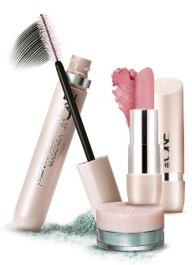
Разделяющая тушь для ресниц The ONE Featherlight
Натуральный макияж - на пике популярности: легкие текстуры и естественный образ.
Новшество - уникальная щеточка с мягкими щетинками гарантирует комфортное нанесение.
Веерный эффект нанесения одновременно и удлинняет ресницы, и придает им видимый объем.
Представлена в двух самых популярных оттенках на рынке.
Разделяющая тушь для ресниц The ONE Featherlight
Невесомая формула с натуральными восками семян подсолнечника и ягод.
Специальная мягкая щеточка идеально разделяет и прокрашивает каждую ресничку.
Не образует комочков и не осыпается*.
Выходит в 2 оттенках: черный и сливовый.
Рекомендуем приобрести вместе с этими продуктами:
Рассыпчатые тени для век The ONE Featherlight (32583 – 32587)
Гель-кондиционер для бровей и ресниц The ONE(31490)
Коды 32421 – 32422
Спец. коды
для участников акции
530421 - 530422
Стр. 4 - 5
9 ББ

Slide 6
Какой эксклюзивный дизайнерский аксессуар вы можете приобрести в текущем каталоге всего за 499 рублей?

Slide 7
Платок Siah
Notes:
Образ человека складывается многих вещей, и здесь нет мелочей, здесь важно все. Например, стилисты и дизайнеры одежды говорят о том, что в гардеробе должно быть 70% базовых вещей, который вы носите каждый день и 30% ярких дизайнерских вещей, и по большей части это всегда аксессуары.
Классическим примером из этих 30% является платок. Он позволяет освежить или дополнить образ, придать ему пикантности или женственности. Оставаясь на пике популярности, этот аксессуар не теряет своей актуальности уже на протяжении нескольких десятилетий. Осенью 2016 года очень модными будут модели, классических, контрастных оттенков, которые гармонируют с любой одеждой.
29059 Платок Siah
Контрастный рисунок – черные перья на белом фоне в сочетании с золотисто-желтым анималистичным принтом «под змею» – невероятно стильный аксессуар сезона
Материал: полиэстер, тонкий, но в тоже время прочный материал, характеризуется низкой сминаемостью, устойчивостью к загрязнениям, тепло-, свето- и атмосферостойкостью, комфортен при любой температуре
Размер: 110 x 110 см.- оптимальное сочетание длины и ширины.
Инструкция с разными вариантами завязывания идет в дополнение к платку.
Внимание, акция!
Великолепный дизайнерский платок* всего за 499 рублей при единовременном заказе на 990 рублей из этого каталога.
*Предложение действительно при единовременном заказе продуктов. В случае, если продукт, продающийся по специальной цене, закончится, мы предложим замену.
ДИЗАЙНЕР платка Siah - ШИА ДЖАВАЭРИ
Ежегодно в Стокгольме нашей компанией вручается премия Oriflame Trend Award, лауреатом которой стала молодой дизайнер Шиа Джаваэри. Она студентка Стокгольмской школы дизайна Бекман (Beckmans College of Design), чьим выпускникам принадлежат многие знаменитые работы в области современного дизайна. Шиа выросла в Швеции и работает в модной индустрии как в стране, так и за ее пределами.

Slide 8
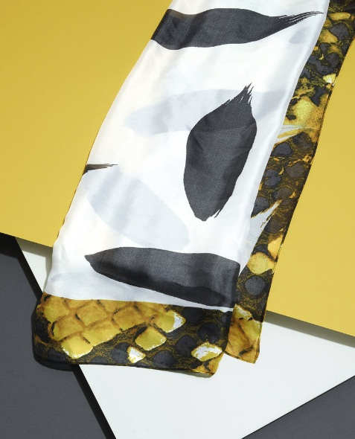
Платок Siah
Платок – это незаменимый аксессуар в гардеробе каждой женщины.
В этом сезоне именно платок – неотъемлемая часть трендового образа.
Для расстановки акцента в образе платок можно завязать бесчисленным количеством способов
Платок сочетает уникальный тренд на рынке: анималистический принт + абстрактные фигуры в контрасте
Платок Siah
Материал: полиэстер, тонкий, но в тоже время прочный материал,
Размер: 110 x 110 см.- оптимальное сочетание длины и ширины.
Инструкция с разными вариантами завязывания идет в дополнение к платку.
Рекомендуем приобрести вместе с этим продуктом:
Клатч Siah
(код 29057)
.
Код 29059
Стр. 12 – 13

Slide 9
Какой новый
аромат с нотой жасмина
представлен на страницах текущего каталога?
Notes:
­

Slide 10
Туалетная вода Wonder Flower
Notes:
Согласно статистике, у каждой женщины на столике стоит от 3 до 6 разных ароматов, Тех, кто хранит верность одному аромату на протяжении жизни от 10 до 15%. Этому есть простое объяснение – поиск новизны. И именно цветочные, зеленые ароматы, с пересечением нот фруктов и цветов, и создают удивительное настроение наслаждения жизнью. Один из таких ароматов, предлагает Орифлэйм в действующем каталоге
31300 Туалетная вода Wonder Flowe
Женщина в стиле Wonder Flower всегда в поисках чего-то нового. Она в курсе всех последних трендов и обожает спонтанный шопинг. Независимая, но тонко чувствующая натура – она наслаждается жизнью, стараясь взять от нее как можно больше. Быть стильной и привлекательной – ее жизненное кредо.
Описание флакона: очаровательный флакон из нежно-голубого стекла украшен цветком-крышкой, напоминающим соцветие ромашки. Необычный флакон однозначно вызывает позитивные эмоции и улыбку.
Описание аромата:
Тип аромата: цветочный, зеленый
Верхние ноты: груша, цветок миндаля, ягоды годжи
Сердце: фиалковая пудра, дыня, жасмин и цикломен
Шлейф: серая амбра, кедр, кашмеран
О нотах, это интересно:
Жасмин издревле считался символом любви и страсти. Его аромат – истинный афродизиак, манящий и мужчин, и женщин. Белые цветы раскрываются только в ночи, отдавая сумеркам свой волшебный аромат.
Жасмин на сегодняшний день считается едва ли не самой популярной (разумеется, с точки зрения использования парфюмерами) нотой в парфюмерной индустрии.
В действующем каталоге есть возможность приобрести туалетную воду Wonder Flower за 899 рублей.
Внимание, акция!
При единовременном заказе на 500 рублей из этого каталога есть возможность приобрести новый удивительный аромат Wonder Flower* за 699 рублей со скидкой -45% (код 530300 для участников акции)
*Предложение действительно при единовременном заказе продуктов. В случае если
продукт, продающийся по специальной цене, закончится, мы предложим замену.
Вдохновение парфюмера: «Аромат Wonder Flower, на мой взгляд, пробуждает истинную женственность – он забавный и живой одновременно! Я выстроила композицию этого парфюма вокруг радужного аккорда – игривой и очаровательной тоны. Этот живой яркий ингредиент удивительным образом дарит ощущение свободы и улучшает настроение».
Досье парфюмера Элеонор Массенет (Alienor Massenet):
Внучка художников и химиков, венгерка по происхождению, Элеонор еще в самые свои молодые годы, во время обучения в школе, уже любила и умела распознавать запахи, принадлежащие окружавшим её людям. Тогда же она начала заниматься игрой на фортепиано и различия музыкальных нот тесно переплелись в её сознании с нотами ароматов.
Во время своей дальнейшей учебы, Элеонор являлась младшим парфюмером под руководством Моник Шлингер в Firmenich и Cinquième Sens, где она постигла науку добычи эссенций из парфюмерного сырья и узнала цену своего исключительному обонянию. Позже она приобрела более глубокий опыт при сотрудничестве с мастерами Carlos Benaim и Sophia Grojsman в компании IFF в Америке.
Чрезвычайно независимая Элеонор – настоящий бунтарь по характеру, которая нашла свое самовыражение в создании парфюмерных композиций: «Когда я была ребенком, может, 13 или 14 лет, в одном из парфюмерных магазинов Монако я влюбилась в один аромат с нотами ванили. Эта свежая ориентальная композиция была очень интересной: сладкая и искристая одновременно.
Мой совет тем, кто выбирает первый в жизни аромат – позволить вашим эмоциям и интуиции принимать решение о покупке. Очень важно, чтобы ваш первый парфюм позволил вам выразить именно то, что вы считаете нужным. Эта композиция должна выгодно подчеркивать вашу индивидуальность».
Наиболее яркие достижения парфюмера:
Eau du Fleur Neroli for Chloe
Instinct Gold Edition for David & Victoria Beckham
Only The Brave Extreme for Diesel
Esprit Pure for Women for Esprit
Intuition for Men for Estée Lauder
Emporio Armani Night for Giorgio Armani
Parlez-Moi d’Amour for John Galliano
Tresor Sparkling for Lancome

Slide 11
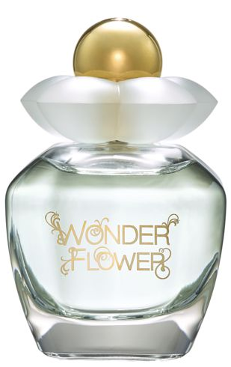
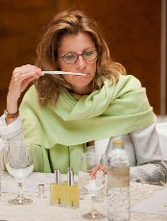
Туалетная вода Wonder Flower
Нота жасмина считается эталоном роскоши в классической парфюмерии.
Трендовый яркий цветочно-фруктовый аромат подойдет любой моднице – в рамках дневного аромата в парфюмерном гардеробе.
Композиция и стиль аромата выполнены в рамках модного гастрономического тренда в парфюмерии - сочетании фруктовых сочных нот и свежих цветочных нот.
Авторы аромата Wonder Flower
Элеонор Массенет
Chloe
David & Victoria Beckham
Diesel
Esprit
Estée Lauder
Giorgio Armani
Описание аромата:
Тип аромата: цветочный, зеленый
Верхние ноты: груша, цветок миндаля, ягоды годжи
Сердце: фиалковая пудра, пион, радужный аккорд
Шлейф: серая амбра, кедр, кашмеран
Код 31300
Спец. код
для участников акции
530300
18 ББ
Стр. 138 - 139

Slide 12
Какой продукт бренда NovAge идеально защитит вашу кожу от фотостарения?

Slide 13
Защитный крем для лица SPF 30 NovAge
Notes:
О надежной защите от ультрафиолетовых лучей необходимо думать всегда, ведь они могут оказать разрушительное воздействие на кожу, глаза, волосы. По последним научным данным чрезмерное пребывание под солнцем является причиной раннего появления морщин, обезвоженности кожи и пигментных пятен. Правильно организованная защита от ультрафиолета должна быть направлена на всю кожу в целом.
Производители косметики используют для защиты от солнца специальные ингредиенты, который не действуют непосредственно на кожу, а являются «ловушками» для свободных радикалов, не пропуская их повреждающего действия на клетки. Количество этих ингредиентов и уровень защиты от солнца определяет в косметическом средстве SPF – фактор (англ. Sun Protection Factor, фактор защиты от солнца). Чем больше защитных ингредиентов, тем выше SPF, тем лучше и сильнее защита. Один из сильнейших является SPF 30 такой как в 32214 Защитном креме для лица SPF 30 NovAge 30 мл
Глубокое увлажнение благодаря, входящей в состав продукта, гиалуроновой кислоте.
Легкое осветление, за счет действия на кожу экстракта щавеля.
Нежная, легкая текстура быстро впитывается, придавая сияние коже.
обеспечивает высокую степень защиты от UVA/UVB- излучения, SPF 30/
Можно обновлять по мере необходимости в течение дня и использовать как базу под макияж
В действующем каталоге защитный крем для лица SPF 30 NovAge за 949 рублей.

Slide 14
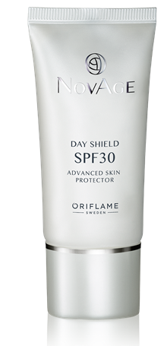
Защитный крем для лица SPF 30 NovAge
Мгновенно обеспечивает высокую степень защиты от UVA/UVB-излучения, быстро впитывается, увлажняя, смягчая и разглаживая кожу
Можно обновлять по мере необходимости в течение дня и использовать как базу под макияж
При регулярном использовании минимизирует воздействие окружающей среды, смягчает, увлажняет и выравнивает тон кожи, разглаживает морщинки
Идеально сочетается с ежедневным уходом средствами любой серии бренда NovAge - в качестве дополнительной дневной защиты.
Защитный крем для лица NovAge SPF 30:
Глубокое увлажнение благодаря, входящей в состав продукта, гиалуроновой кислоте.
Легкое осветление, за счет действия на кожу экстракта щавеля.
Нежная, легкая текстура быстро впитывается, придавая сияние коже.
Обеспечивает высокую степень защиты от UVA/UVB- излучения, SPF 30
Подходит для всех типов кожи, возраст 25+
В зависимости от потребностей Вашей кожи рекомендуем приобретать вместе с данными средствами остальные необходимые продукты для комплексного 4-х этапного ухода NovAge (True Perfection, Ecollagen, Ultimate Lift).
Код 32214
21 ББ
Стр. 84 - 85

Slide 15
Какой подиумный продукт для макияжа лица впервые появляется в бренде The ONE?

Slide 16
Рассыпчатые румяна The ONE Featherlight
Notes:
Румяна являются незаменимым продуктом даже в легком невесомом nude-макияже. Конечно же в этом случае важно «не нарисовать» новый овал лица, а правильно расставить акценты.
Линейка «Ультралегкость» бренда The ONE представляет долгожданную новинку – рассыпчатые румяна, которых до этого не было представлено в нашем ассортименте.
Рассыпчатые румяна The ONE Featherlight, 2 г.
32688 Бронза
32687 Персик
32686 Роза
Рассыпчатые румяна The ONE Featherlight - это
Минеральные частицы тончайшего помола.
Насыщенные пигменты, которые надолго остаются на коже и смотрятся невероятно естественно.
Придают коже деликатное мерцание, «оживляя» макияж.
Румяна представлены в 3 оттенках:
Оттенок бронза – прекрасно подойдет для смуглой и загорелой кожи.
Оттенок персик – универсальный оттенок.
Оттенок роза – подойдет для светлой кожи.
Рекомендация по нанесению: чтобы добиться максимально естественного эффекта необходимо наносить румяна кистью.
В действующем каталоге можно приобрести любой оттенок рассыпчатых румян The ONE Featherlight, коды 32686 - 32688, за 699 рублей.
Внимание акция!
Вы можете приобрести любой оттенок рассыпчатых румян The ONE Featherlight, коды 530 686 – 530688, всего за 499 рублей со скидкой 50% от регулярной стоимости продукта, если вы сделали заказ на 300 руб. из этого каталога.
*Предложение действительно при единовременном заказе продуктов. В случае если продукт, продающийся по специальной цене, закончится, мы предложим замену.

Slide 17
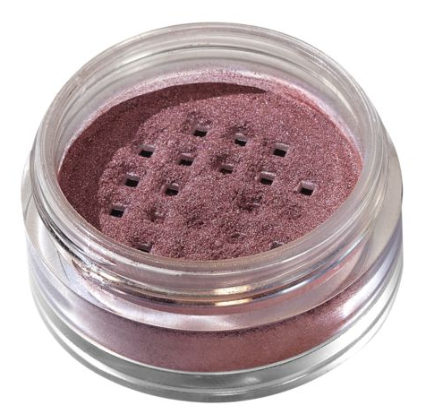
Рассыпчатые румяна The ONE Featherlight
Рассыпчатые румяна – это продукт, который крайне популярен в рамках профессионального визажа: именно такой формат обеспечивает ровное нанесение в тренде естественность.
Не стоит пугаться насыщенности цвета румян в упаковке – текстура ложится настолько легким слоем, что придает коже легкий отенок и сияние.
Для оптимального нанесения продукта мы рекомендуем использовать специальную кисть.
Текстура породукта обеспечивает длительное использование средства, ведь на одно нанесение требуется совсем немного частиц тонкого помола.
Рассыпчатые румяна The ONE Featherlight – это:
Минеральные частицы тончайшего помола.
Насыщенные пигменты, которые надолго остаются на коже.
Деликатное мерцание.
Румяна представлены в 3 оттенках: бронза, персик, роза.
Рекомендуем приобрести вместе с этим продуктом:
Многофункциональный BB-крем The ONE (оттенок на выбор)
﻿Кисть для румян (23255)
Коды 32686 – 32688
Спец. коды
для участников акции
530686 - 530688
14 ББ
Стр. 10 - 11
Стр. 85 - 89

Slide 18
В каком продукте для макияжа губ сочетается легкая текстура и насыщенные оттенки?
Notes:
Естественная красота и элегантная сексуальность – эти 2 тенденции макияжа не только не исключают, а даже напротив, прекрасно дополняют друг друга и могут присутствовать в одном макияже.
Как добиться такого эффекта?
Ровный тон кожи, деликатный и искусно сделанный макияж глаз и использование помады яркого оттенка невесомой текстуры.
Именно такую помаду вы можете найти на страницах действующего каталога
Ультралегкая губная помада 5-в-1 The ONE Colour Stylist Featherlight, 4 г.
32712 Розовое Облако
32713 Персиковое Безе
32714 Элегантный Пион
32715 Цветущая Орхидея
32716 Нежная Фрезия
32718 Пурпурный Бархат
32719 Ежевичный Мусс
Преимущества продукта:
Насыщенный ровный цвет с первого нанесения*.
Увлажняющая ухаживающая формула на основе касторового масла, масла семян подсолнечника и витамина Е*.
Натуральные растительные воски ухаживают за кожей губ, смягчая ее.
Невесомая формула, которая напоминает о себе только в зеркале.
В коллекции представлено 8 сочных оттенков.
*По результатам потребительского тестирования
В текущем каталоге ультралегкую губную помаду 5-в-1 The ONE Colour Stylist Featherlight, коды 32712 – 32719, можно приобрести за 399 рублей.
Внимание акция!
Вы можете приобрести ультралегкую губную помаду 5-в-1 The ONE Colour Stylist Featherlight, коды 530712 – 530718, 530327, всего за 289 рублей со скидкой 50% от регулярной стоимости продукта, если вы сделали заказ на 300 руб. из этого каталога.
*Предложение действительно при единовременном заказе продуктов. В случае если продукт, продающийся по специальной цене, закончится, мы предложим замену.

Slide 19
Ультралегкая губная помада 5-в-1 The ONE Colour Stylist Featherlight

Slide 20
Ультралегкая губная помада 5-в-1 The ONE Colour Stylist Featherlight
Уникальная разработка Орифлэйм - текстура помады практически не ощущается на губах.
Преимущество помады заключается также в том, что несмотря на легкость текстуры, оттенок наносится невероятно ровно – это гарантирует легкость покрытия на губах
Коллекция оттенков создана с учетом цветотипов - можно подобрать оттенок, который максимально подойдет для создания макияжа в стиле Nude.
Ультралегкая губная помада 5-в-1 The ONE Colour Stylist Featherlight
Невероятно легкая увлажняющая формула.
Смягчение кожи губ благодаря входящим в состав натуральным растительным воскам.
В коллекцию входят 8 насыщенных оттенков.
Рекомендуем приобрести вместе с этим продуктом:
﻿Карандаш для губ The ONE
Colour Stylist (оттенок на выбор)
Лак для французского
маникюра The ONE (оттенок на выбор)
Коды 32712 – 32719
Спец. коды
для участников акции
530712 – 530718, 530327
8 ББ
Стр. 8 - 9

Slide 21
Какой новый продукт для макияжа глаз выходит в линейке The ONE
«Ультралегкость»?

Slide 22
Рассыпчатые тени для век The ONE Featherlight
Notes:
В этом сезоне вновь набирает популярность перламутровый макияж тенями, ведь их блеск
не только привлекает к себе внимание, но и визуально увеличивает глаза.
Встречайте еще одну новинку коллекции «Ультралегкость» – Рассыпчатые тени для век The ONE Featherlight, 1,3 г.
32583 Холодное Серебро
32584 Золотистая Корица
32585 Морозная Бронза
32586 Сияющая Лаванда
32587 Прохладная Мята
Преимущества продукта:
Рассыпчатые тени с перламутровыми пигментами и суперлегкой текстурой.
Сияющие насыщенные оттенки.
Ровное покрытие и удобное нанесение даже в несколько слоев.
Стилисты предлагают использовать перламутровые тени не только в вечернем, но и в деликатном дневном макияже глаз.
Палитра из 5 самых популярных оттенков этого сезона, которая включает в себя как как универсальные оттенки (бронза, серебро и корица), так и оттенки – фавориты этого года (лаванда и мята).
Есть несколько вариантов нанесения:
Можно наносить как сухим, так и влажным способом.
В несколько слоев для создания интенсивного (вечернего, праздничного) макияжа.
В один слой – для создания легкого естественного макияжа.
В своем макияже можно использовать как один оттенок, так и сочетание 2-3 оттенков*.
*Экспериментируй, чтобы найти свое уникальное сочетание. Оттенки 32585 «Морозная Бронза», 32584 «Золотистая Корица» и 32583 «Холодное Серебро» универсальны – их можно смешивать с любым другим оттенком.
В действующем каталоге рассыпчатые тени для век The ONE Featherlight, коды 32583 – 32587, всего за 449 рублей.
Внимание акция!
Вы можете приобрести тени для век The ONE Featherlight, коды 530583 – 530587, всего за 319 рублей со скидкой 50% от регулярной стоимости продукта, если вы сделали заказ на 300 руб. из этого каталога.
*Предложение действительно при единовременном заказе продуктов. В случае если продукт, продающийся по специальной цене, закончится, мы предложим замену.

Slide 23
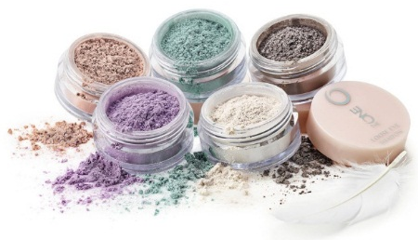
Рассыпчатые тени для век The ONE Featherlight
Шелковистая невесомая текстура подчеркивает натуральную красоту глаз, а «умная» формула ложится ровно даже при нанесении в несколько слоев, создавая макияж любой интенсивности.
Именно эти оттенки теней соответствуют тренду "натуральность" в макияже - они эффектно подчеркнут естественную красоту любого цветотипа.
Для создания трендовых образов мы рекомендуем использовать два оттенка теней.
Оттенки 32585 «Морозная Бронза», 32584 «Золотистая Корица» и 32583 «Холодное Серебро» универсальны – их можно смешивать с любым другим оттенком.
Рассыпчатые тени для век The ONE Featherlight – это:
Шелковистая рассыпчатая формула.
Ровное покрытие.
Удобное нанесение даже в несколько слоев.
В коллекции представлены 5 сияющих насыщенных оттенков: сияющая лаванда, прохладная мята, холодное серебро, золотистая корица, морозная бронза.
Рекомендуем приобрести вместе с этим продуктом:
Разделяющая тушь для ресниц The ONE Featherlight (32422)
Кисть для растушевки теней (24146)
Коды 32583 – 32587
Спец. коды
для участников акции
530583 – 530587
9 ББ
Стр. 6 - 7

Slide 24
Какой новый продукт с легкой текстурой выходит в серии с драгоценными маслами Eleo?

Slide 25
Восстанавливающее масло для волос Eleo
Notes:
В условиях современного ритма жизни дополнительный уход за волосами – необходимая составляющая. Сейчас недостаточно просто шампуня или кондиционера. Все большую и большую популярность у потребителей завоевывает, так называемый, несмываемый уход: крема, сыворотки, масла. Высокая концентрация, специальная легкая текстура позволяют быстро впитываться, проникать глубоко в структуру волоса и давать быстрый и выраженный эффект.
Серия комплексного ухода за волосами впервые появилась в прошлом году, и это был прорыв. Натуральные масла арганы и розы глубоко питают и восстанавливают волосы по всей длине, придавая им великолепный блеск, тонкий аромат, а невесомая текстура не влияет на объем. Волосы вновь сильные, блестящие и живые! В действующем каталоге выходит еще один из продуктов дополнительного ухода:
31613 Восстанавливающее масло для волос Eleo, 50 мл
Невесомый экстра-уход с натуральными маслами арганы и розы, экстрактом репейного корня и витамином F для питания и восстановления волос от корней до кончиков.
Укрепляет, увлажняет и разглаживает*, не утяжеляя волосы
Идеально для СУХИХ И ПОВРЕЖДЕННЫХ волос
Применение: небольшое количества средства равномерно нанести на чистые влажные волосы, не смывать.
В действующем каталоге есть возможность приобрести восстанавливающее масло для волос Eleo всего за 719 рублей.
Внимание, акция!
Сделайте заказ на 300 рублей из этого каталога и получите любой продукт Eleo* со скидкой -40%, восстанавливающее масло для волос (специальный код для участников акции 530613) за 579 рублей.
*Предложение действительно при единовременном заказе продуктов. В случае если продукт, продающийся по специальной цене, закончится, мы предложим замену.
Это интересно:
Аргановое масло – это удивительный комплекс химических веществ: различные кислоты, витамин Е (его здесь больше, чем в легендарном оливковом масле) и стеролы – особые вещества, жизненно необходимые для человеческой кожи. Аргановое масло получают из зернышек плодов арганового дерева: растет чудо-дерево на юге Марокко и реже – в Алжире. Масло арганы очень редкое: чтобы добыть литр этого эликсира молодости и здоровья, необходимо 30 килограммов плодов. Последние научные исследования показали, что масло арганы обладает уникальным омолаживающим действием как на кожу, так и на волосы. Быстрый восстанавливающий эффект, защита от повреждений внешней среды – делает этот ингредиент одним из ведущих на современном рынке косметических средств.
Полиненасыщенные жирные кислоты условно называют витамином F. Под этим названием понимают семейство омега-3, 6. 9 (арахидоновая кислота) жирных кислот. Кроме того, полиненасыщенные жирные кислоты являются структурными компонентами клеточных мембран. Таким образом, эти соединения защищают клетку от разрушений вредными соединениями.

Slide 26
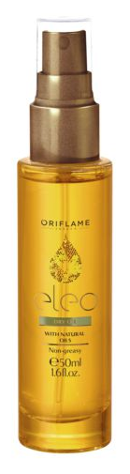
Восстанавливающее масло для волос Eleo
Использование профессиональных средств для ухода за волосами – ощутимый результат и ухоженые волосы.
В условиях современного ритма жизни и экологии именно восстановление и питание – самая востребованная категория в средствах по уходу за волосами.
Используй на влажных волосах или в качестве завершения укладки.
Подходит для всех типов волос.
Восстанавливающее масло для волос Eleo
Невесомый экстра-уход с натуральными маслами арганы и розы, экстрактом репейного корня и витамином F для питания и восстановления волос от корней до кончиков.
Укрепляет, увлажняет и разглаживает*, не утяжеляя волосы
Идеально для СУХИХ И ПОВРЕЖДЕННЫХ волос
Рекомендуем приобрести вместе с этим продуктом:
Для получения максимального эффекта, рекомендуем приобретать все продукты серии: шампунь, кондиционер, маску и ухаживающее масло (на выбор, в зависимости от потребностей Ваших волос)
Код 31613
Спец. код
для участников акции
530613
14 ББ
Стр. 20 - 21

Slide 27
Должен быть в каждом заказе
Notes:
Самые первые признаки возраста проявляются именно на коже век. Этому есть научное объяснение-особенности строения этой области. Она тонкая, практически лишена подкожно жировой клетчатки, и, можно сказать, отсутствует сальные и потовые железы. Также очень сильная нагрузка на кожу век, в течении дня человек моргает около 20 000 раз, трет глаза, растягивая кожу и так далее. Поэтому за этой зоной ухаживать нужно особенно тщательно, специальными средствами.
В действующем каталоге Орифлэйм предлагает великолепные средства для ухода за кожей век из серии «Love Nature»
30162 Крем для кожи вокруг глаз «Шиповник» 15 мл.
Питает нежную кожу вокруг глаз за счет масла шиповника, обладающее смягчающими и восстанваливающими свойствами
Легкая текстура быстро впитывается
30143 Гель для век «Алоэ вера» 15 мл.
Увлажняет и тонизирует кожу вокруг глаз за счет масла экстракта алоэ, который обладает выраженным увлажняющим действием.
Легкая текстура геля обеспечивает лёгкое впитывание
31396 Антивозрастной крем для кожи вокруг глаз с коэнзимом Q10 «Люцерна» 15 мл.
Убирает первые признаки старения вокруг глаз за счет экстракта люцерны, который быстро восстанавливает деятельность клеток кожи.
Невесомая текстура обеспечивает лёгкое впитывание
В действующем каталоге, каждый из кремов по уходу за кожей век серии «Love Nature» можно пробрести всего за 85 рублей.

